Slide 1


Game for reahbilitation
Z
Y
X
Kinect reading
Exercice teaching

Slide 2
Z
Z
Z
3
3
3
Y
Y
Y
X
X
X
3
3
3
-3
-3
-3
-3
3
-3
3
-3
3

Slide 3
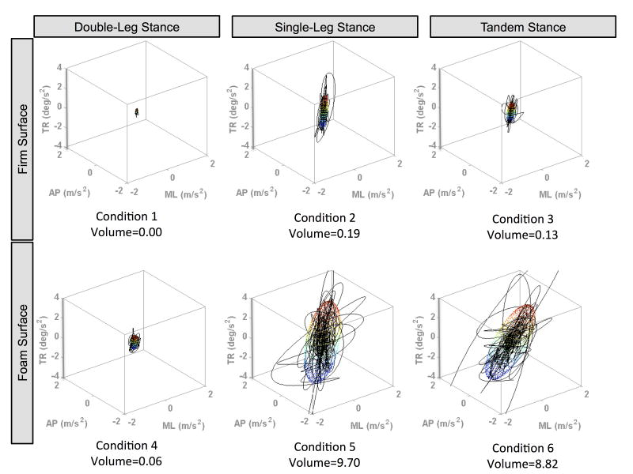
Gráfico cop (centro de pressão)
Avalia double legal stance, single legal stance, tandem

Slide 4
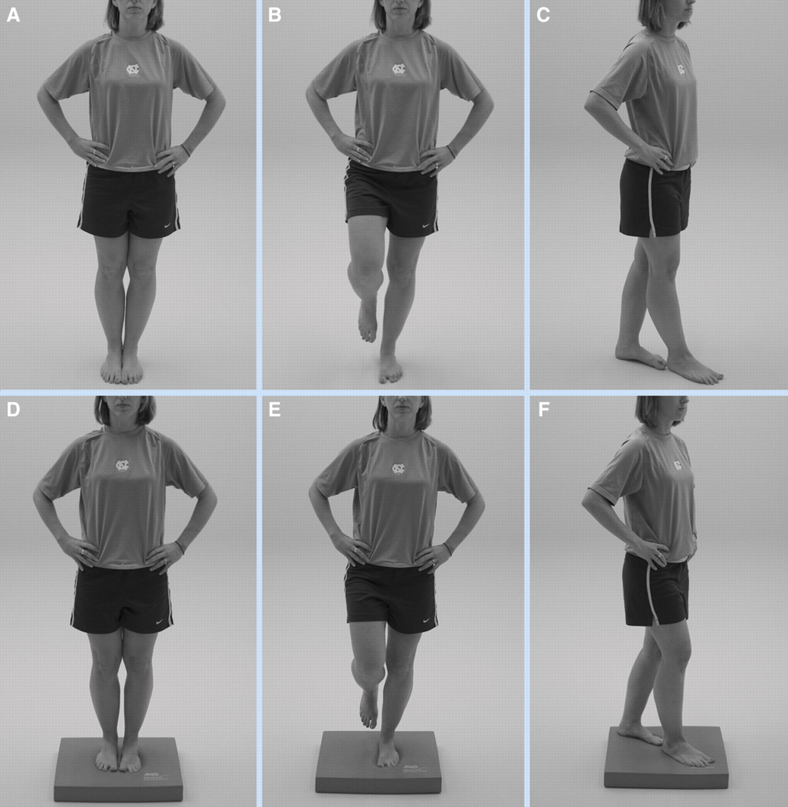
(A)Tandem stance
(B)Single leg stance
(C)Tandem stance

Slide 5
Possíveis exercícios:
Em pé parado
Em pé parado sobre superfície fofa
Em pé parado com um pé só
Depois trocar pé
Sentar e levantar
Subir e descer degrau
Passo para o lado cruzando um obstáculo (sapato no chão)
Pequenos saltos para os 4 lados

Slide 6
Observações sobre o exercício:
A caixa precisa ser animada e gerando som quando a bola encosta nas paredes da caixa. Essa idéia seria a geração da dupla tarefa, conforme [1]
Ideia sobre mostrar a sombra da bola, que seria o movimento
Eixo Z não é importante para análise...

Slide 7
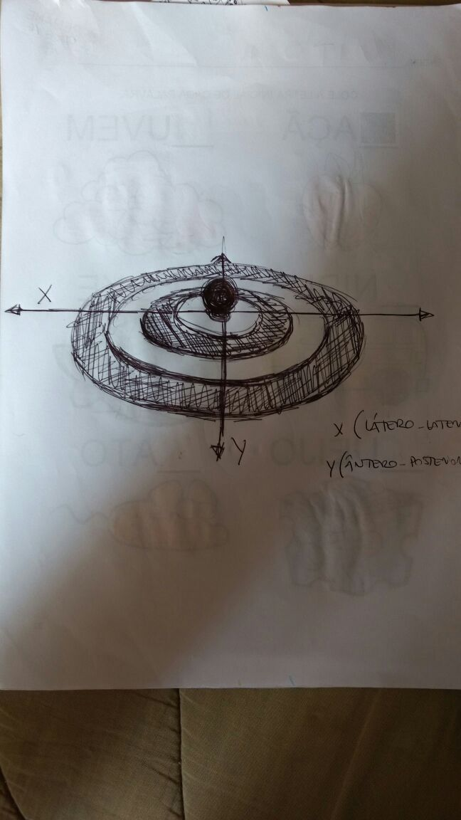

Slide 8
Bibliografia
[1] Gonçalves, G. B., de Souza Costa, I., & Pereira, J. S. Influência do treino de dupla tarefa no desempenho motor e funcional de parkinsonianos. HU Revista, 2015, vol. 41 [1 e 2]

